Slide 1
 | Regionale Info-Veranstaltung Düsseldorf, 21.03.2017
Fachkräftesicherung für die Arbeitswelt der Zukunft
Förderung innovativer Konzepte durch die Sozialpartnerrichtlinie
Gefördert durch:
Gefördert durch:

Slide 2
Programm
Begrüßung
Die Initiative „Fachkräfte sichern – weiter bilden und Gleichstellung fördern“
Praxisbeispiele aus NRW: - ZuArbeit - Zukunft der Arbeit - NextStep - Familie und Karriere
Podiumsdiskussion: Möglichkeiten, Handlungsansätze und Aktionsfelder
Diskussion in Kleingruppen: Von der Idee zur Umsetzung: Projekte zum Thema „Arbeiten 4.0“

Slide 3
Begrüßung
Claudia Meyer Geschäftsführerin DGB Bildungswerk

Slide 4
Die Initiative „Fachkräfte sichern: weiter bilden und Gleichstellung fördern“
(ESF-Sozialpartnerrichtlinie)

Slide 5
Hintergrund
Die ESF-Sozialpartnerrichtlinie ist das Nachfolgeprogramm der Programme "weiter bilden" und "Gleichstellen" aus der ESF-Förderperiode 2007-2013.
Die Initiative wird gefördert aus Mitteln des BMAS und des Europäischen Sozialfonds.
Partnerschaftliche Entwicklung, Begleitung und Umsetzung des Programms durch BMAS, BDA und DGB

Slide 6
Ziele der Richtlinie
Aufbau von nachhaltigen Weiterbildungsstrukturen durch systematische Personalentwicklung.
Deutliche Erhöhung der Weiterbildungsbeteiligung in kleinen und mittleren Unternehmen.
Stärkere Verankerung einer Weiterbildungskultur in den Branchen.
Verbesserung der Aufstiegs- und Karrierechancen von Frauen in Unternehmen.
Erhöhung der qualifikationsgerechten Erwerbsbeteiligung von Frauen.

Slide 7
Rahmendaten
Förderperiode 2014 – 2020: Zur Verfügung stehende Mittel: ca. 130 Mio. €
Bundesministerium für Arbeit und Soziales
Europäischer Sozialfonds
Unternehmen und Sozialpartner
Unterstützung durch die Regiestelle
Forschungsinstitut Betriebliche Bildung gGmbH
DGB Bildungswerk e.V.

Slide 8
Aktueller Stand
Drei Förderaufrufe
222 abgegebene Interessenbekundungen
92 positiv votierte Projekte
1.623 beteiligte Unternehmen
22.904 teilnehmende Beschäftigte

Slide 9
Verteilung nach Förderschwerpunkten
N=92

Slide 10
Bearbeitete Themenfelder
N=92

Slide 11
4. Förderaufruf
Thematische Schwerpunktsetzung:
Arbeiten 4.0
Einreichung der Interessenbekundung:
vorauss. September 2017

Slide 12
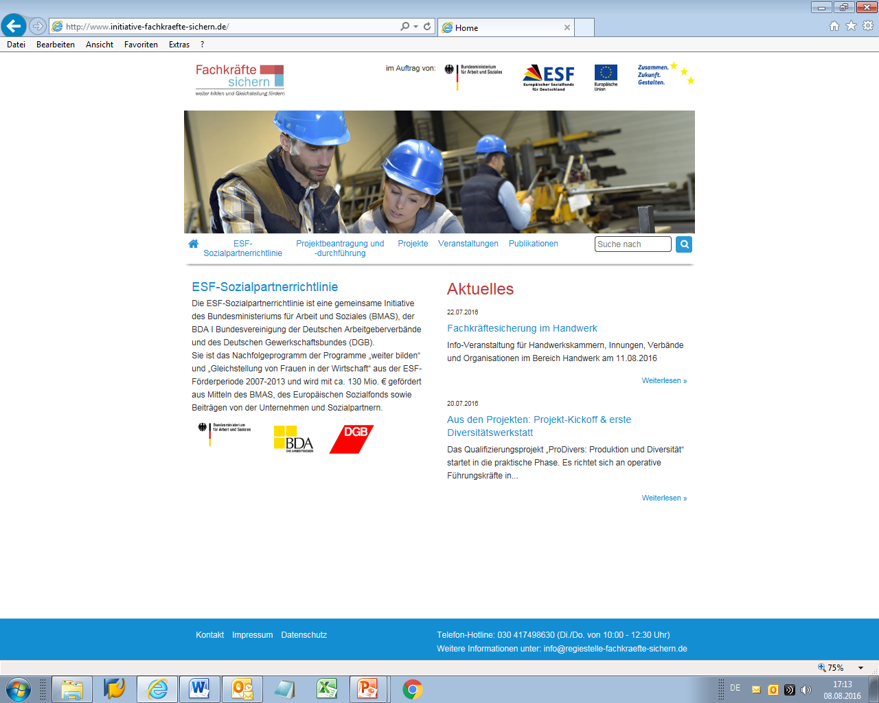
Informationen im Internet
www.initiative-fachkraefte-sichern.de

Slide 13
Praxisbeispiel:
„ZuArbeit - Zukunft der Arbeit“ Kompetenzen zur Gestaltung des demografischen und technologischen Wandels in einer modernen Arbeitswelt
Andrea Lange, BIT e.V.

Slide 14
Praxisbeispiel:
„NextStep – Familie und Karriere“ Lebensphasenorientierte Karriereverläufe in KMU
Stefan Versinger, VUV-Vereinigte Unternehmerverbände

Slide 15
Möglichkeiten, Handlungsansätze und Aktionsfelder
Podiumsdiskussion mit:
Andrea Lange, BIT e.V.
Stefan Versinger, VUV-Vereinigte Unternehmerverbände
Tanja Nackmayr, Landesvereinigung der Unternehmerverbände NRW
Stefanie Baranski-Müller, DGB NRW
Jochen Böke, Bundesverwaltungsamt

Slide 16
Diskussion in Kleingruppen:
Von der Idee zur Umsetzung: Projekte zum Thema „Arbeiten 4.0“
Lernen organisieren mit neuen Medien
Interkulturelle Arbeits- und Lernprozesse organisieren
Lebensphasenorientierte Arbeitszeitmodelle

Slide 17
Kontakt
Adresse Regiestelle „Fachkräfte sichern“ Stresemannstr. 121 10963 Berlin
Telefon 030 417 498630
E-Mail info@regiestelle-fachkraefte-sichern.de

